Slide 1
Công nghệ phần mềm
Thẩm định và kiểm định

Slide 2
Mục tiêu
Thẩm định và kiểm định phần mềm là gì?
  Phân biệt
Quy trình kiểm tra chương trình và vai trò của nó trong thẩm định và kiểm định
Kĩ thuật kiểm định phân tích tĩnh

Slide 3
Các chủ đề
Lập kế hoạch thẩm định và kiểm định
Software inspections
Phân tích tĩnh được tự động hóa

Slide 4
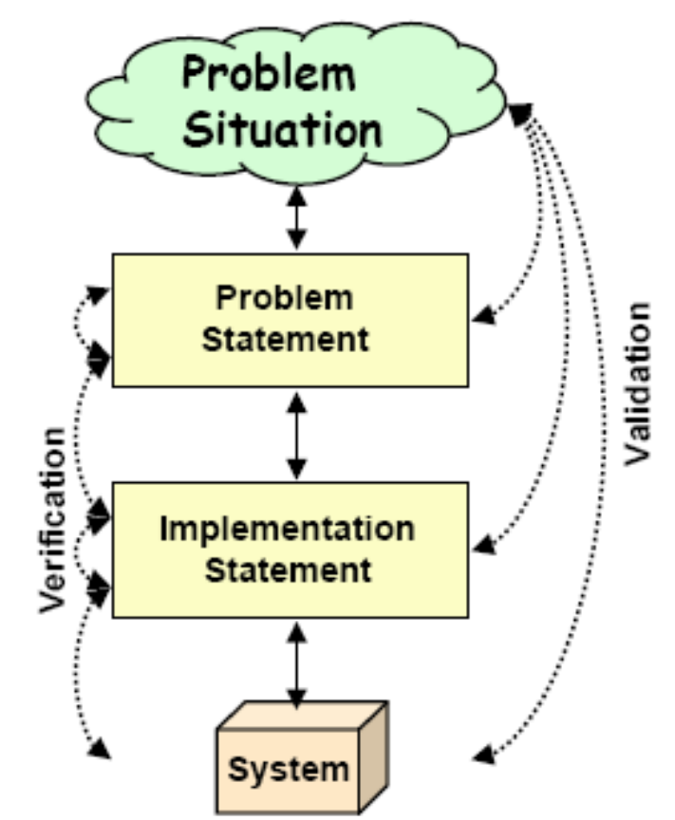
Thẩm định và kiểm định– V&V
Thẩm định - Validation:
"Are we building the right product?”
  Phát biểu bài toán có phản ánh chính xác bài toán thực hay không?
  Ta đã xét đến nhu cầu của tất cả các stakeholder chưa?
Kiểm định - Verification:
"Are we building the product right?”
  Thiết kế có tuân theo theo đặc tả không?
  Cài đặt có thỏa mãn đặc tả không?
  Hệ thống được giao cho khách hàng có thực hiện đúng những gì mà ta nói là nó sẽ làm?
  Các mô hình yêu cầu của ta có nhất quán với nhau không?

Slide 5
Quy trình V&V
Quy trình kéo dài toàn bộ chu trình sống
  V&V phải được áp dụng tại từng bước trong quy trình phần mềm
Hai mục tiêu chính
  Phát hiện các khiếm khuyết trong một hệ thống;
  Đánh giá xem hệ thống có hữu ích và dùng được trong một tình huống vận hành hay không.

Slide 6


Static and dynamic V&V
Software inspections
Requirement specification
High-level design
Formal specification
Detailed design
Program
Software inspections
Program testing

Slide 7
Kiểm định
Kiểu truyền thống (code verification)
  Kiểm thử chương trình – testing
  Duyệt chương trình – inspection, reviews
Dựa vào mô hình (model-based verification)
  Các use case có thỏa mãn yêu cầu không? – goal analysis
  Mô hình lớp đối tượng có thỏa mãn các use case không? – robustness analysis
  Mã chương trình có nhất quán với mô hình hay không? – consistency checking

Slide 8
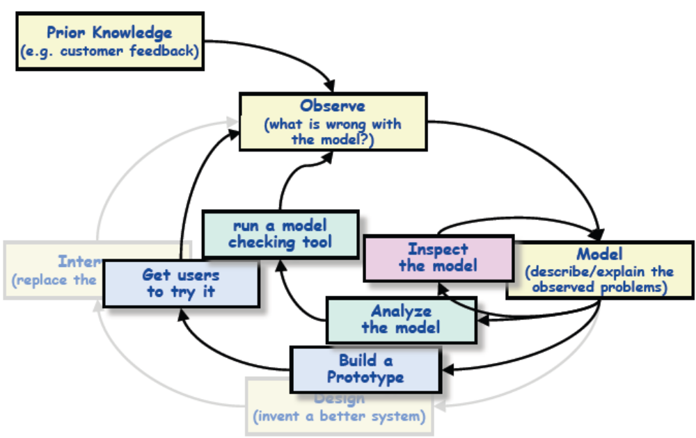
Các kĩ thuật thẩm định

Slide 9
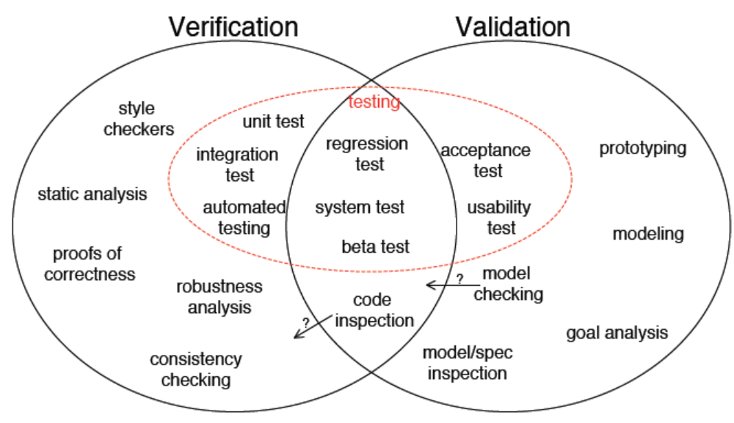
Lựa chọn kĩ thuật

Slide 10
Lập kế hoạch V&V
V&V là quy trình rất tốn kém, có thể chiếm đến 50% tổng chi phí
Lập kế hoạch tốt để thu được hiệu quả cao nhất của các quy trình kiểm thử (testing) và duyệt (inspection)
Cần bắt đầu sớm trong quy trình phát triển.
Kế hoạch cần xác định sự cân bằng giữa kiểm thử và duyệt

Slide 11
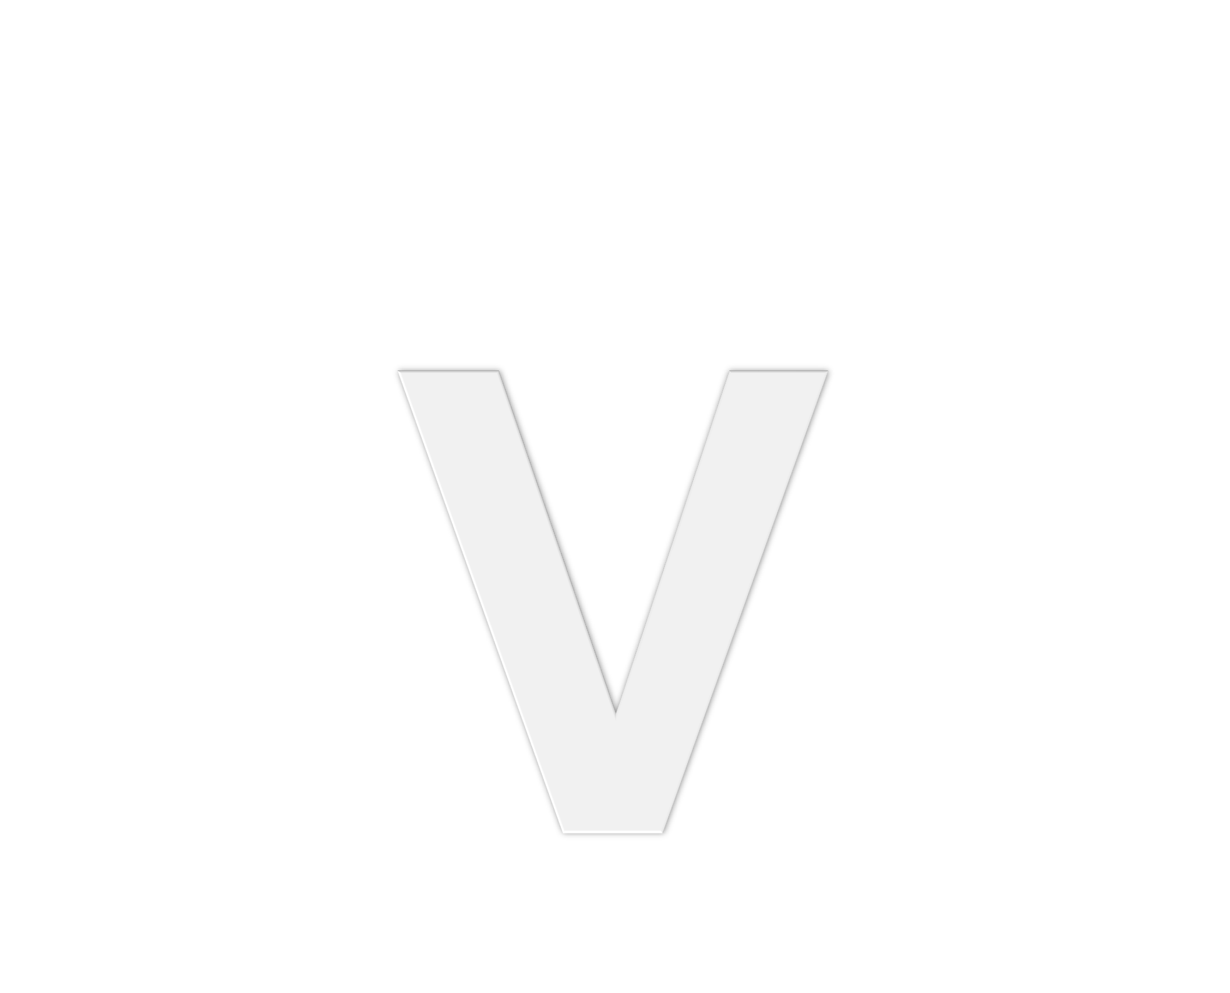









The V-model of development
Requirement specification
Service
System Specification
Acceptance test plan
Acceptance test
System design
System integration test plan
System integration test
Detail design
Syb-system integration
test plan
Syb-system integration test
Module, unit code and test

Slide 12
Cấu trúc của một test plan
The testing process.
  Mô tả các pha của quy trình test
Requirements traceability.
  Đảm bảo từng yêu cầu đều được test
Tested items.
  Liệt kê các sản phẩm quy trình cần được test
Testing schedule.
  Lịch kiểm thử và các tài nguyên cấp phát cho việc kiểm thử
Test recording procedures.
  Quy trình thủ tục để ghi lại quá trình test một cách có hệ thống
Hardware and software requirements.
  Các công cụ phần mềm cần dùng và ước lượng về nhu cầu phần cứng
Constraints.
  Các hạn chế ảnh hưởng đến việc kiểm thử, chẳng hạn thiếu nhân lực

Slide 13
Software inspections
Duyệt phần mềm
Kiểm tra phần mềm để phát hiện bất thường, lỗi, thiếu....
Áp dụng cho mọi loại biểu diễn của hệ thống
  Tài liệu yêu cầu, thiết kế, dữ liệu cấu hình, dữ liệu test, mã nguồn,.....
Đã được chứng tỏ là kĩ thuật hiệu quả cho việc tìm lỗi chương trình
Bổ trợ và kết hợp với software testing trong quy trình V&V
  Kiểm tra được xem đặc tả có được tuân theo hay không
  Không kiểm tra được các tính chất phi chức năng (hiệu năng, độ tin cậy ...)

Slide 14
Program inspections
Kiểm tra chương trình
Cách tiếp cập đã được chuẩn hóa cho việc duyệt tài liệu
Mục tiêu là để phát hiện khiếm khuyết (không phải để sửa)
Các khiếm khuyết có thể là các lỗi lô-gic, các bất thường trong mã mà có thể là dấu hiệu của lỗi
  Biến chưa khởi tạo
  Không theo chuẩn
  ...
int f() {
int x;
int y = x * 2;
return y;
}

Slide 15
Chuẩn bị trước khi kiểm tra
Phải có một đặc tả chính xác
Đội kiểm tra phải quen với các chuẩn của tổ chức
Mã chương trình hoặc tài liệu khác phải đúng cú pháp và đã đủ nội dung
Cần chuẩn bị một error checklist
Quản lý
  Không dùng các cuộc kiểm tra để khen/chê nhân viên
    tìm ra ai là thủ phạm

Slide 16

The inspection process
Planning
Follow-up
Overview
Rework
Individual preparation
Inspection meeting

Slide 17
Inspection procedure
Quy trình kiểm tra
Trình bày tổng quan hệ thống cho đội kiểm tra
Mã chương trình và các tài liệu có liên quan được giao trước cho đội kiểm tra
Thực hiện kiểm tra và ghi lại các lỗi phát hiện được
Sửa các lỗi đã phát hiện
Một cuộc tái kiểm tra có thể cần hoặc không cần đến

Slide 18

Inspection roles
Author or owner | The programmer or designer responsible for producing the program or document. Responsible for fixing defects discovered during the inspection process.
Inspector | Finds errors, omissions and inconsistencies in programs and documents. May also identify broader issues that are outside the scope of the inspection team.
Reader | Presents the code or document at an inspection meeting.
Scribe | Records the results of the inspection meeting.
Chairman or moderator | Manages the process and facilitates the inspection. Reports process results to the Chief moderator.
Chief moderator | Responsible for inspection process improvements, checklist updating, standards development etc.

Slide 19
Inspection checklists
Checklist cho các lỗi thường gặp
Error checklist phụ thuộc ngôn ngữ lập trình
  vd. C++: rò rỉ bộ nhớ, con trỏ lạc...
Nói chung, ngôn ngữ định kiểu (type checking) càng yếu thì checklist càng dài
  Java: định kiểu mạnh hơn
  PHP: định kiểu yếu hơn
Ví dụ: khởi tạo, tên hằng, kết thúc vòng lặp, giới hạn mảng, v.v..

Slide 20

Inspection rate
Inspection là quy trình tốn kém
  Trình bày tổng quan: 500 lệnh/giờ
  Cá nhân kiểm tra: 125 lệnh/giờ
  Kiểm tra trong buổi gặp: 90-125 lệnh/giờ
Kiểm tra 500 dòng lệnh tốn tổng cộng khoảng 40 giờ làm việc (man/hour)

Slide 21
Tự động hóa phân tích tĩnh
Static analyser là các công cụ phần mềm để xử lý mã nguồn dạng text
Chúng phân tích text của chương trình để phát hiện các lỗi tiềm tàng
  Errors and warnings
Hiệu quả trong việc hỗ trợ inspection
  Hỗ trợ chứ không thay thế

Slide 22
Static analysis checks
Các dạng lỗi | Static analysis check
Data faults (Lỗi dữ liệu) | Biến dùng trước khi khởi tạo Biến được khai báo nhưng không dùng Biến được gán liền hai lần mà không dùng đến Có thể vượt ra ngoài mảng Biến chưa khai báo
Control faults (Lỗi điều khiển) | Lệnh không bao giờ chạy đến Rẽ nhánh không điều kiện vào vòng lặp
Input/output faults (Lỗi vào ra dữ liệu) | Biến được output hai lần liên tiếp mà không được gán trị ở giữa
Interface faults (Lỗi giao diện) | Kiểu tham số không khớp Số tham số không khớp không dùng đến kết quả trả về của hàm Hàm và thủ tục không được gọi
Storage management faults (Lỗi quản lý lưu trữ) | Con trỏ không được gán Các phép tính con trỏ

Slide 23
LINT static analysis
#include <stdio.h>
printarray (int Anarray) {
printf(“%d”,Anarray);
}
main () {
int Anarray[5];
int i; char c;
printarray (Anarray, i, c);
printarray (Anarray) ;
}
lint_ex.c(8): warning: c may be used before set
lint_ex.c(8): warning: i may be used before set
printarray: variable # of args. lint_ex.c(2) :: lint_ex.c(8)
printarray, arg. 1 used inconsistently lint_ex.c(2) :: lint_ex.c(8)
printarray, arg. 1 used inconsistently lint_ex.c(2) :: lint_ex.c(9)
printf returns value which is always ignored

Slide 24
Sử dụng static analysis
Đặc biệt giá trị cho các ngôn ngữ định kiểu yếu (weak typing)
  Nhiều lỗi trình biên dịch không phát hiện được
  C, C++
Ít hiệu quả hơn cho các ngôn ngữ định kiểu mạnh
  Trình biên dịch phát hiện được nhiều lỗi
  Java, C#

Slide 25
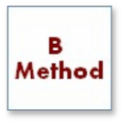
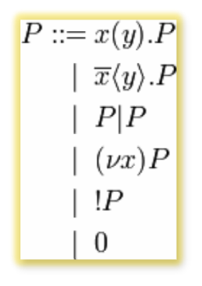
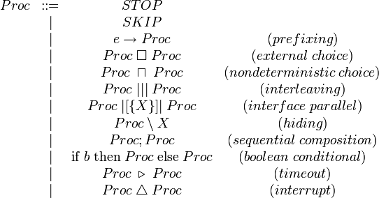

Verification and formal methods
Kiểm định và các phương pháp hình thức
Các phương pháp hình thức (PPHT) để phát triển phần mềm dựa vào biểu diễn toán học của phần mềm, thường ở dạng đặc tả hình thức (dùng đặc tả toán học)
Các ppht quan tâm đến: phân tích toán học về đặc tả, biến đổi đặc tả thành một biểu diễn chi tiết hơn nhưng tương đương về ngữ nghĩa, chứng minh sự tương đương về ngữ nghĩa
  chứng minh rằng một chương trình tuân theo đặc tả toán học của nó

Slide 26


Ưu/Nhược điểm của các phương pháp hình thức
Phát hiện lỗi tại đặc tả yêu cầu
  Việc tạo một đặc tả toán học đòi hỏi
  phân tích kĩ càng các yêu cầu
Có thể phát hiện lỗi cài đặt trước khi test chương trình
  Khi chương trình được phân tích cùng với đặc tả
Khó
  Cần đến các kí pháp chuyên sâu mà các chuyên gia
  trong miền ứng dụng không hiểu được
Chi phí cao
  Chi phí về thời gian và công sức cho việc viết đặc tả
  Việc chứng minh một chương trình thỏa mãn đặc tả đó còn đắt đỏ hơn nữa

Slide 27
Tóm tắt
Thẩm định (validation) và kiểm định (verification) không giống nhau
  Thẩm định chứng tỏ rằng chương trình thỏa mãn nhu cầu khách hàng
  Kiểm định chứng tỏ rằng chương trình tuân theo đặc tả
Cần thiết kế các kế hoạch test để định hướng cho quy trình kiểm thử
Các kĩ thuật kiểm thử tĩnh đòi hỏi kiểm tra và phân tích chương trình để phát hiện lỗi (không chạy chương trình)
Program inspection rất hiệu quả cho việc phát hiện lỗi
Các công cụ phân tích tĩnh giúp phát hiện các bất thường mà có thể là dấu hiệu của lỗi trong mã nguồn

Slide 28
Bài tập về nhà
Phân biệt giữa thẩm định và kiểm định. Giải thích vì sao thẩm định lại là một quy trình đặc biệt khó?
Tại sao cần lập kế hoạch test đủ chi tiết để khi tiến hành test có thể thực hiện một cách máy móc và có hệ thống?
Lập một checklist gồm những dạng lỗi có thể xảy ra trong các script PHP trong ứng dụng Web+CSDL.
Giải thích tại sao tuy các phương pháp hình thức đòi hỏi chi phí cao nhưng khi áp dụng cho những hệ thống đòi hỏi độ an toàn cao thì vẫn được cho là giải pháp có hiệu quả về tài chính.

